Slide 1

Curso de Experto en Arquitectura
y Desarrollo Software
Medición de Calidad de Código de proyectos Open Source en base a métricas
Autor: Sergio Arroutbi
Tutor: Micael Gallego
Medición de calidad de código en proyectos Open Source en base a métricas
Febrero de 2016

Slide 2
Agenda
Introducción
Descripción, objetivos y alcance
Desarrollo del proyecto
Metodología seguida
Tecnología
Métricas y definición del modelo de calidad
Evaluación del modelo
Conclusiones y trabajo futuro
Referencias bibliográficas
Medición de calidad de código en proyectos Open Source en base a métricas

Slide 3
Introducción
Descripción: Definición de un modelo de calidad para proyectos Open Source en base a métricas y evaluación de diversos proyectos
Objetivos:
- Revisión de conceptos
- Estudio de modelos de calidad de software Open Source
- Análisis de herramientas de extracción de métricas
- Definición/Evaluación de modelo de calidad en base a métricas
Alcance: Proyectos, particulares y/o empresas del ámbito Open Source
Medición de calidad de código en proyectos Open Source en base a métricas

Slide 4
Modelos de Calidad Open Source
Modelos ligeros: Más deseables
OpenBRR: Métricas organizadas por categorías. Hoja de Cálculo. Sin referencias directas a la calidad del código fuente. En proceso de revisión.
QSOS: Método formal + herramientas + comunidad. Método iterativo. No tan ligero. Sin referencias directas a la calidad del código fuente.
Modelos pesados: Menos deseables
QualOSS: Pasos Iniciales + Modelo Básico de Calidad (GQM) + Consideraciones de la Comunidad. Descontinuado.
Medición de calidad de código en proyectos Open Source en base a métricas

Slide 5
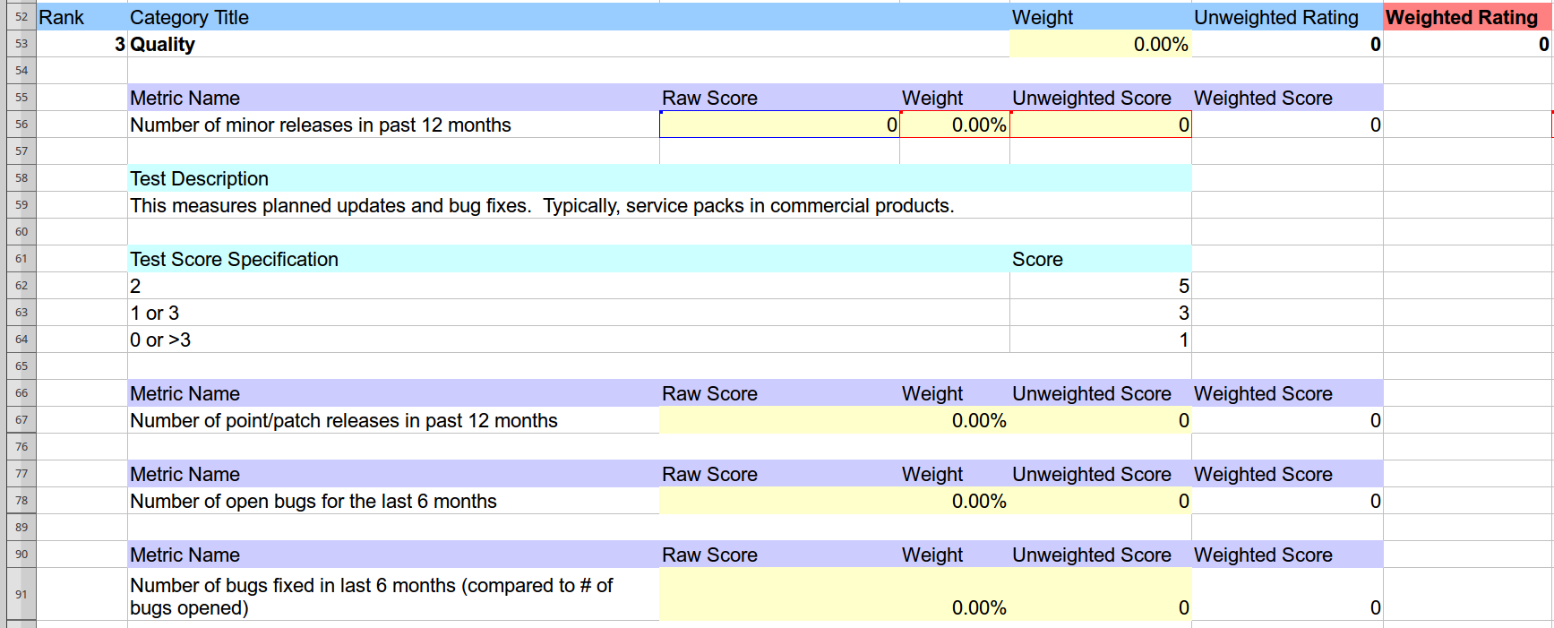
Modelos de Calidad Open Source
OpenBRR: Método ligero. Reaprovechable.
Medición de calidad de código en proyectos Open Source en base a métricas

Slide 6
Métricas
OOD
Acoplamiento
Cohesión
Encapsulación
Herencia
Complejidad de clase (WMC)
Paquetes
Abstracción
Estabilidad
Estructurales
Código duplicado
Código muerto
Parámetros por método
Complejidad Ciclomática
LOC
Medición de calidad de código en proyectos Open Source en base a métricas

Slide 7
Herramientas
cccc
Pros: Sin coste. Open source. Métricas Orientación a Objetos. Reportes Web.
Cons: Sin soporte.
cppdepend
Pros: Completa.
Cons: Coste elevado por licencia. Privativa.
Medición de calidad de código en proyectos Open Source en base a métricas

Slide 8
Herramientas
pmd / cpd
Pros: cpd: Detección de código duplicado.
Cons:Análisis sintáctico: sólo Java.
cppcheck
Pros: uso Extendido.
Cons: Más orientada a análisis sintáctico.
vera++
Pros: Facilidad de uso. Extensibilidad.
Cons: Centrada en formato.
Medición de calidad de código en proyectos Open Source en base a métricas

Slide 9
Definición del modelo
→ Simple
→ Fácil implementación
→ Iterativo
→ Automatizable
→ Basado en Open Source
Medición de calidad de código en proyectos Open Source en base a métricas

Slide 10
Definición del modelo
Orientación a objetos
WMC1 / WMCv
DIT
CBO
Estructural
LOC / Clase
CC McCabe
DUP
Formato de código
LOC
WIDTH
TAB
VAR
Medición de calidad de código en proyectos Open Source en base a métricas

Slide 11
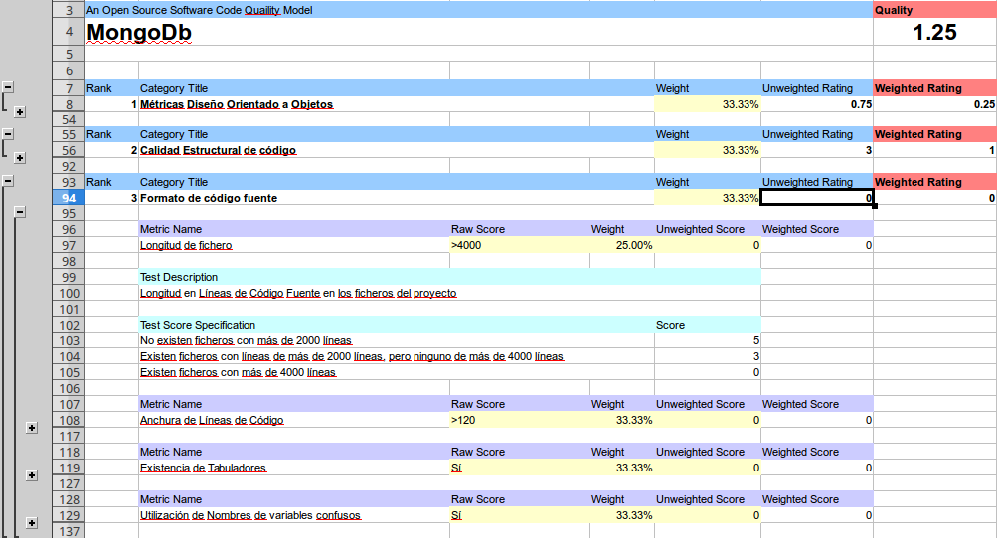
Definición del modelo
Medición de calidad de código en proyectos Open Source en base a métricas

Slide 12
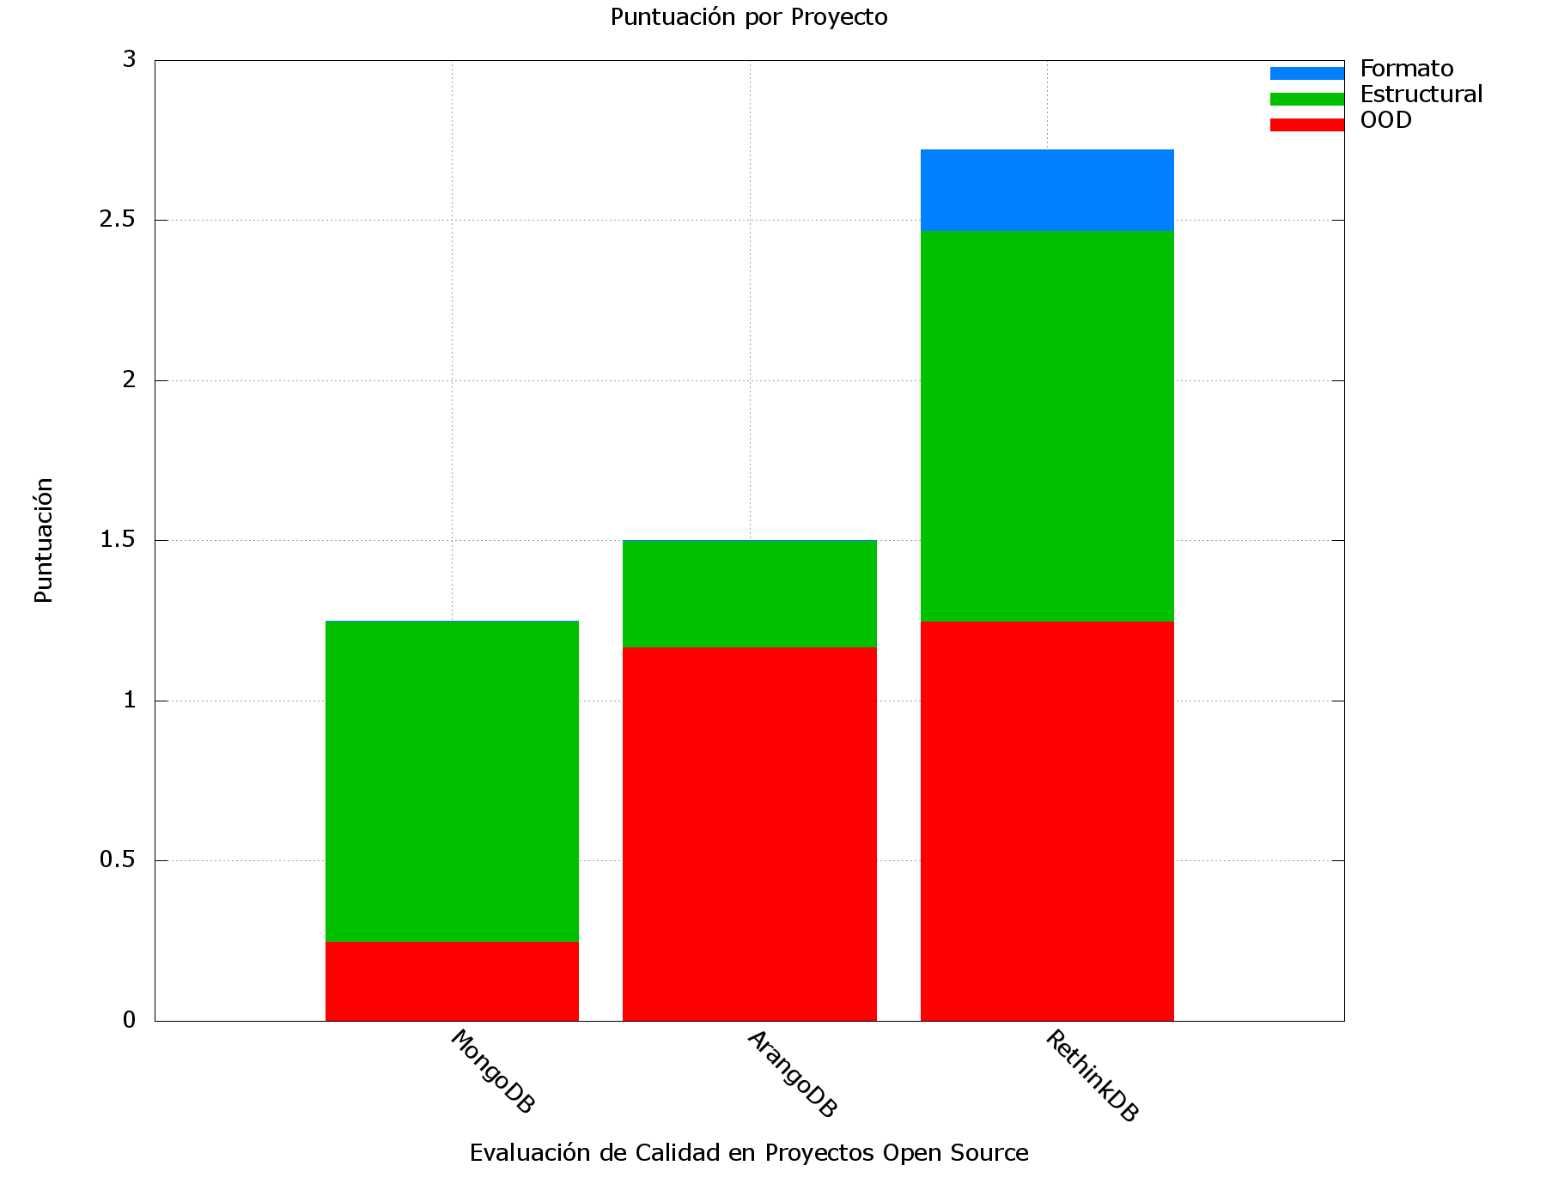
Evaluación proyectos NoSQL
Medición de calidad de código en proyectos Open Source en base a métricas

Slide 13
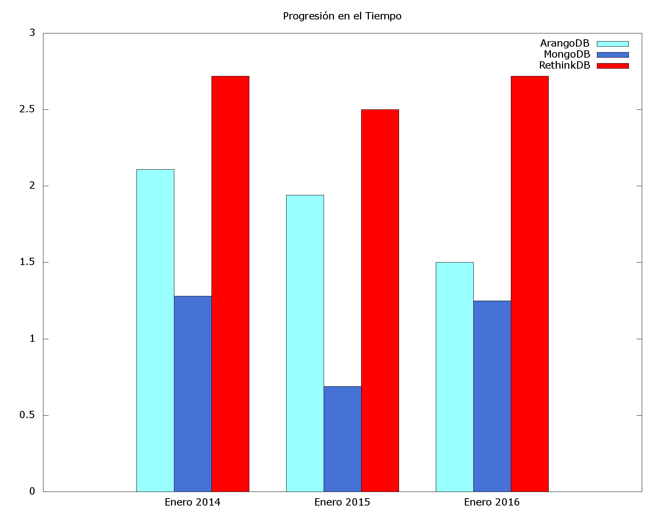
Histórico
Medición de calidad de código en proyectos Open Source en base a métricas

Slide 14
Conclusiones
Calidad del código fuente
De extrema importancia
Medible
Subjetiva, pero sigue ciertos parámetros
Modelos de calidad: categorizados
Open Source
Código expuesto
Modelos de calidad aprovechables (OpenBRR)
Herramientas extracción métricas
Mejorables (sobre todo herramientas Open Source evaluadas)
Medición de calidad de código en proyectos Open Source en base a métricas

Slide 15
Trabajo Futuro
→ Modificación, extensión y mejora de herramientas
→ Extensión del modelo
→ Automatización
Medición de calidad de código en proyectos Open Source en base a métricas

Slide 16
Bibliografía
- Robert Cecil Martin. Clean Code: A Handbook of Agile Software Craftmanship. Prentice Hall, 2008.
- F.B. e. Abreu. The mood metrics set. ECOOP ’95 Workshop on Metrics, 1995.
- Briand L. C. Basili, V. R. and W. L. Melo. A validation of object orient design
metrics as quality indicators. IEEE Transactions on Software Engineering, 21,
1996.
- B. W. Boehm. Improving software productivity. IEEE Computer, 1987.
- Computer Science NC State University. An introduction to object-oriented metrics. Website, 2010.
- Thomas McCabe. A complexity measure. IEEE Transactions on Software Engineering, 1976.
- IEEE. IEEE standard glossary of software engineering terminology. 2002.
Medición de calidad de código en proyectos Open Source en base a métricas

